Slide 1

ΛΟΥΛΟΥΔΙΣΕ ΤΟ ΣΧΟΛΕΙΟ ΜΑΣ
ΤΑ ΠΑΙΔΙΑ ΖΩΓΡΑΦΙΖΟΥΝ ΓΙΑ ΤΟΝ ΜΑΗ

Slide 2
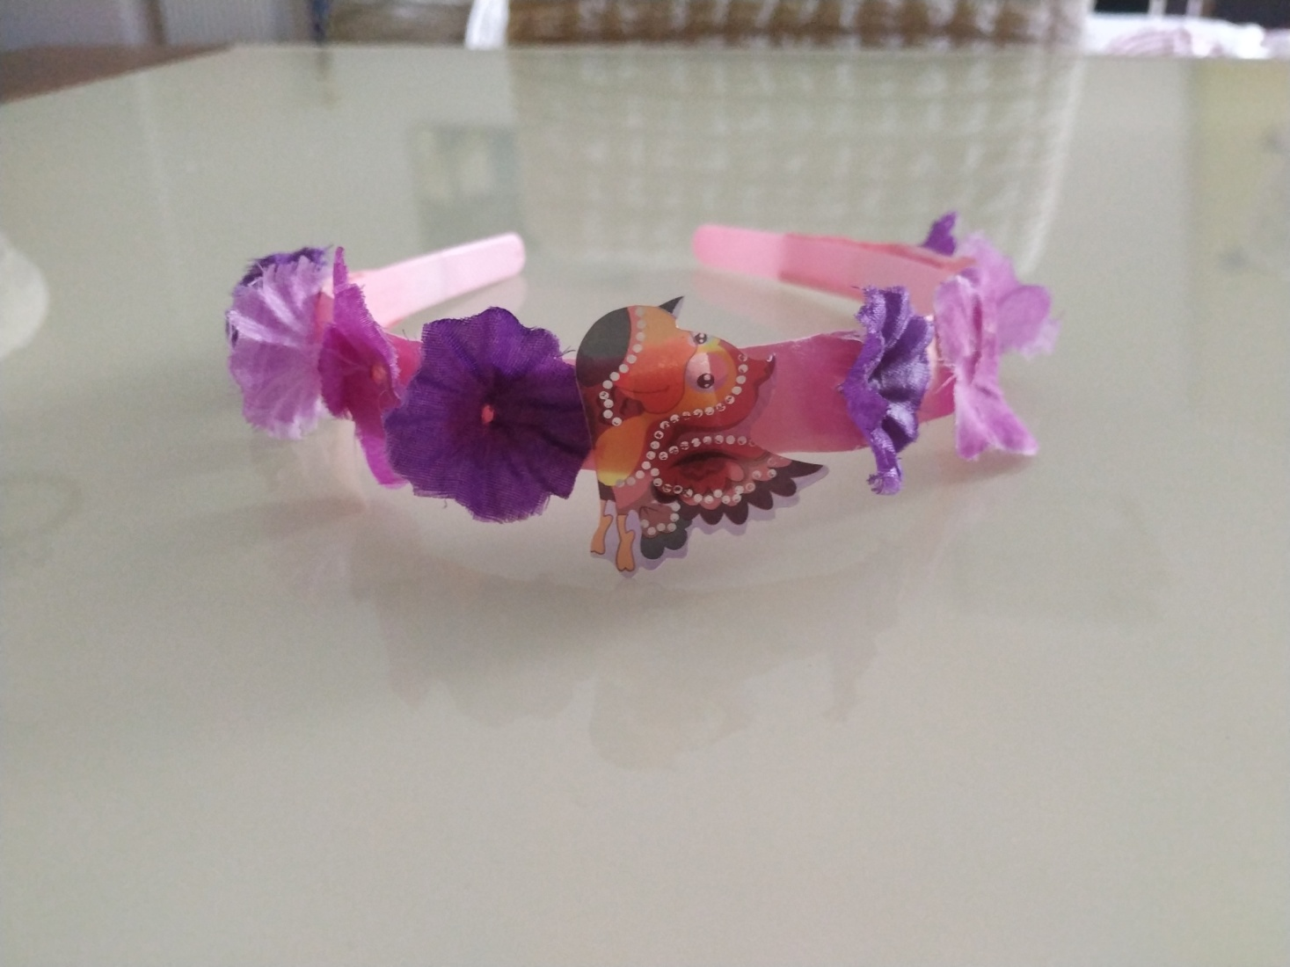
Κ Α Τ Ε Ρ Ι Ν Α

Slide 3
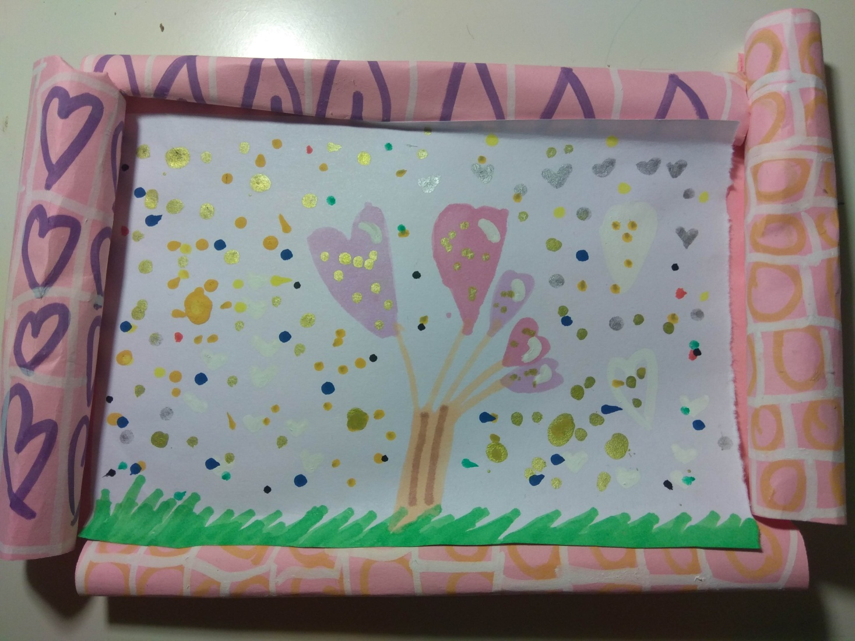
Μ Α Ρ Γ Α Ρ Ι Τ Α

Slide 4
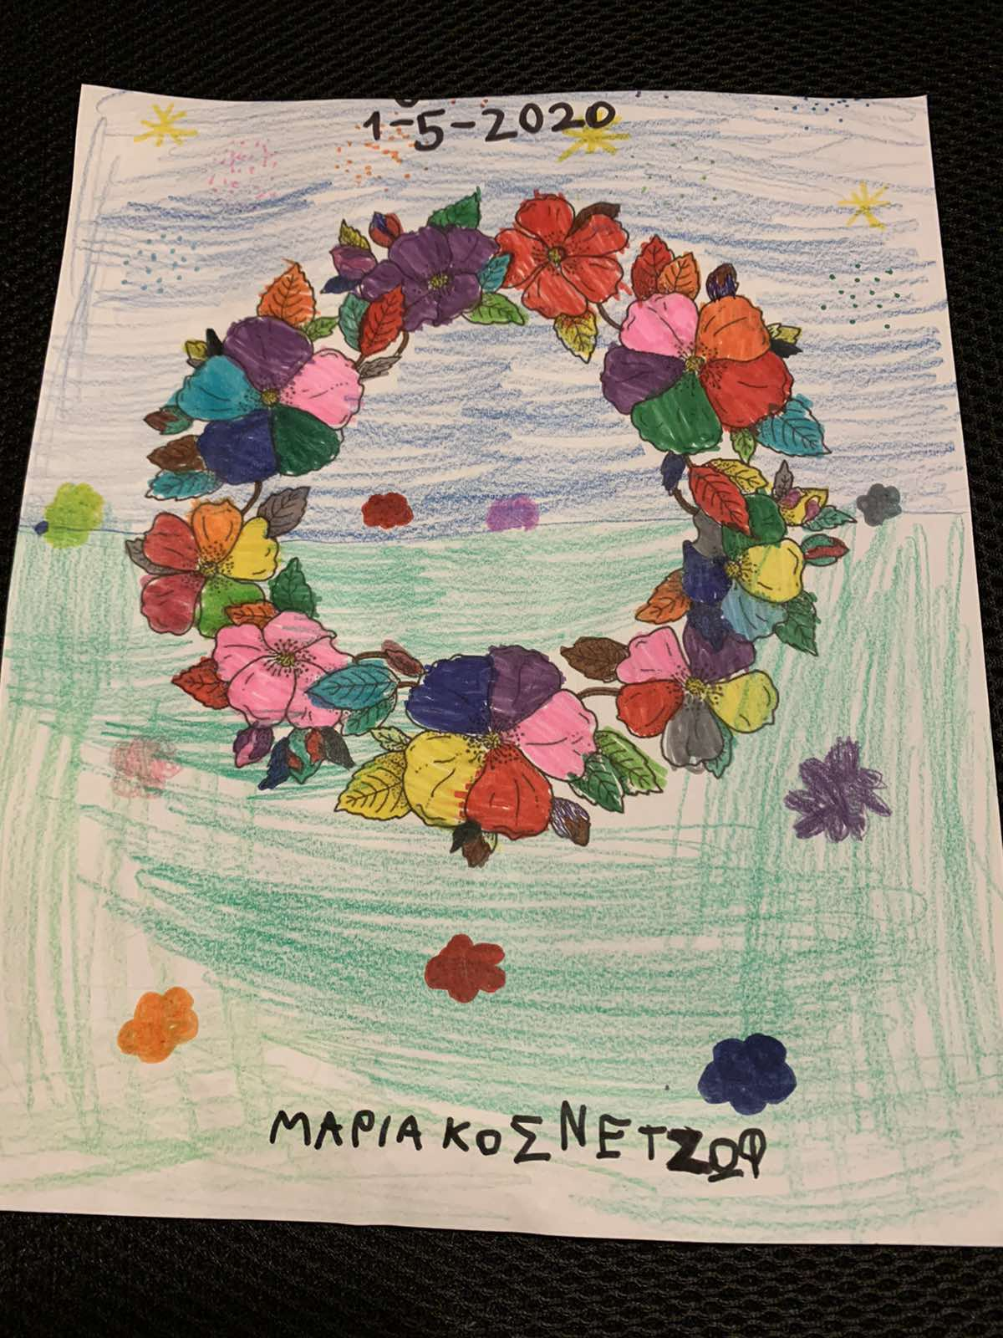
Μ Α Ρ Ι Α

Slide 5
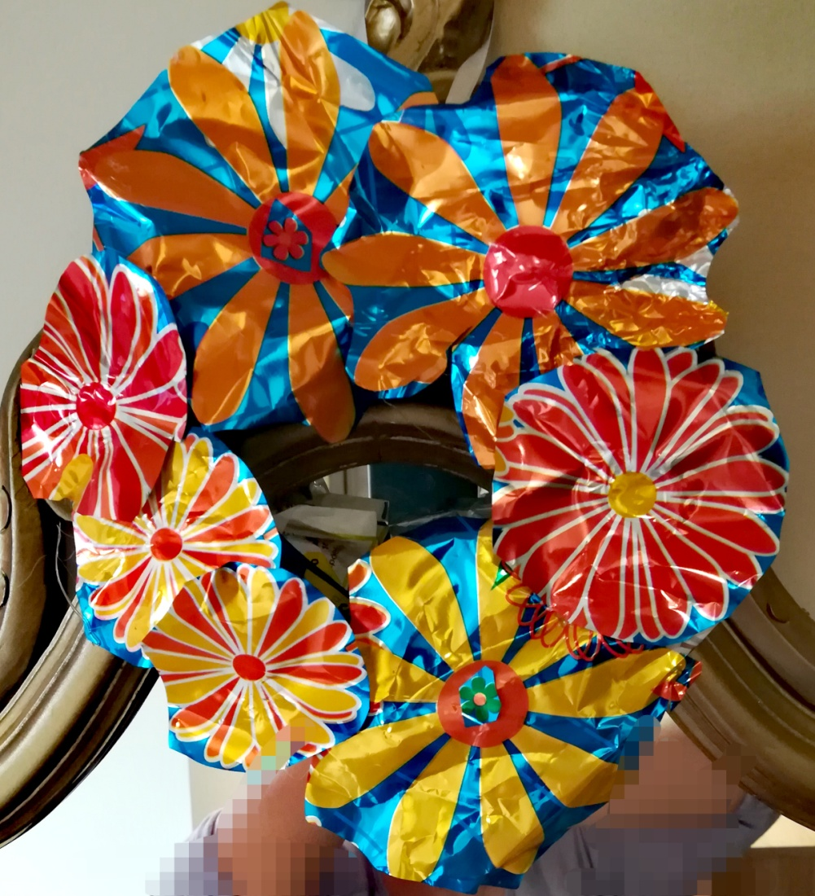
Γ Ε Ω Ρ Γ Ι Α

Slide 6
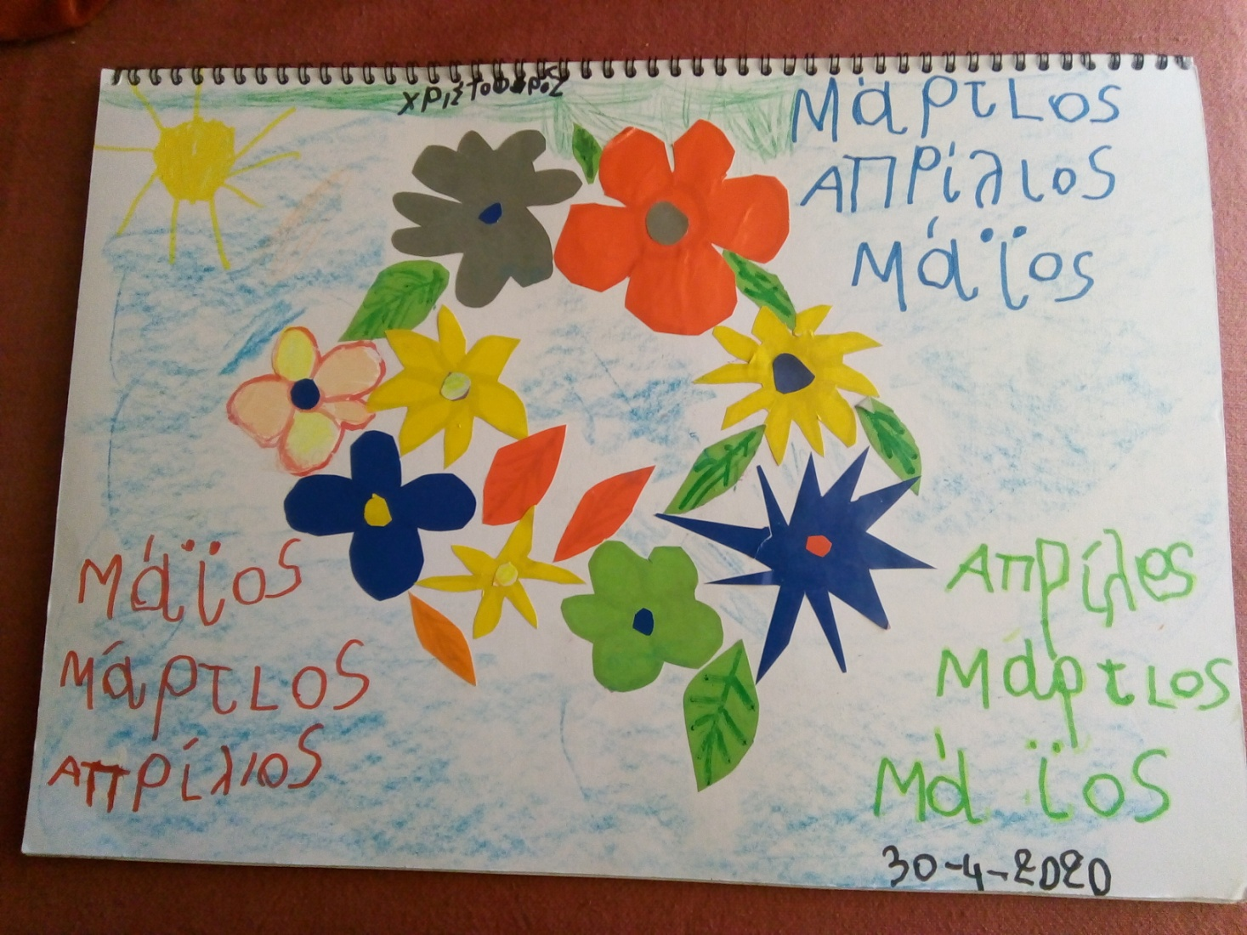
Χ Ρ Ι Σ Τ Ο Φ Ο Ρ Ο Σ

Slide 7
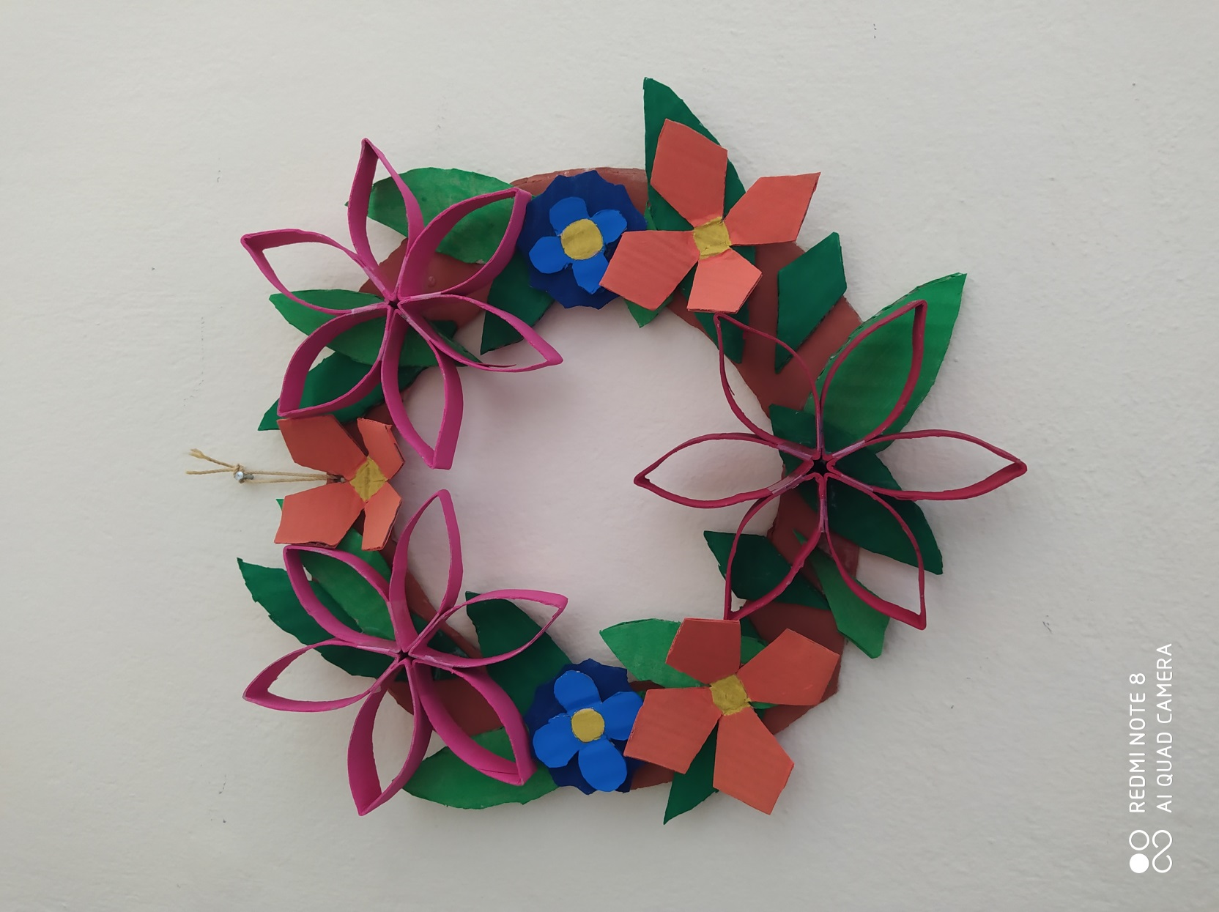
Λ Ε Ν Α

Slide 8
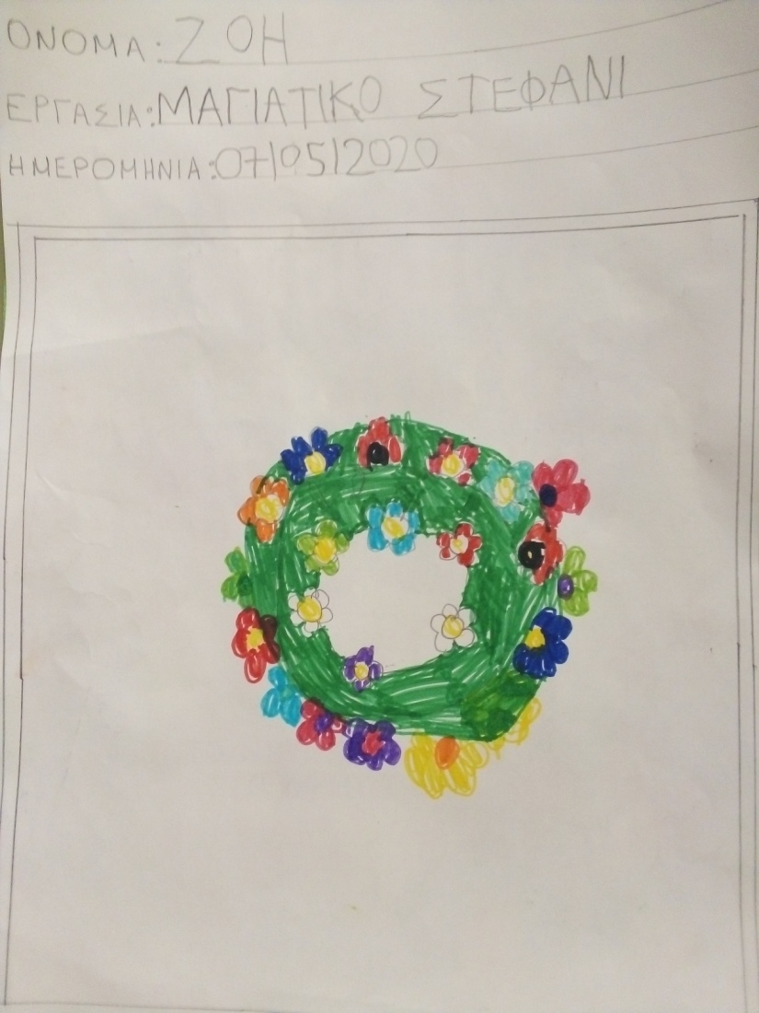
Ζ Ω Η

Slide 9
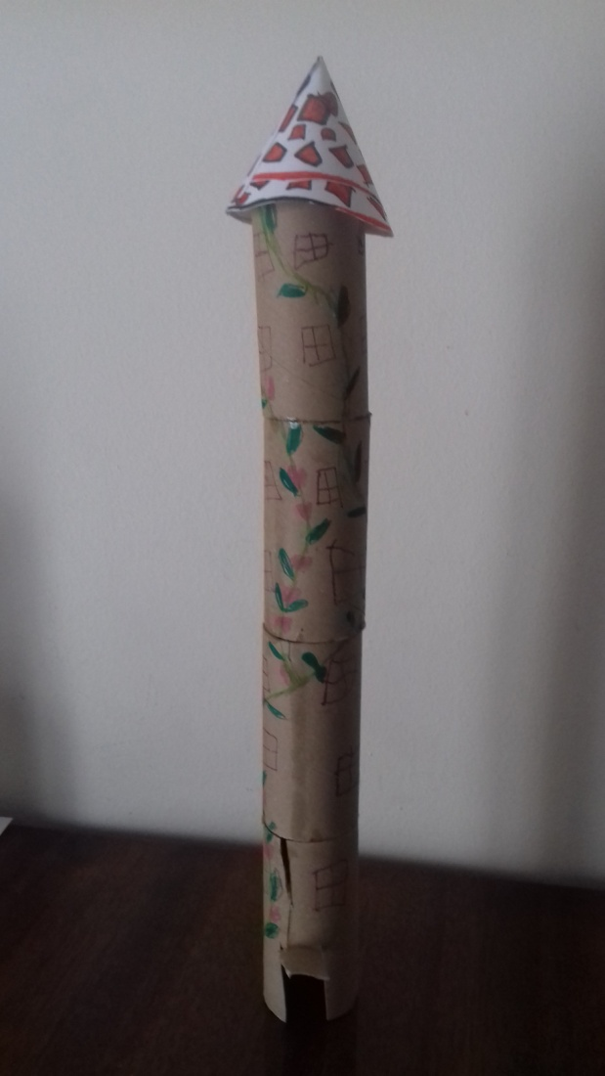
Η Λ Ι Α Ν Α

Slide 10
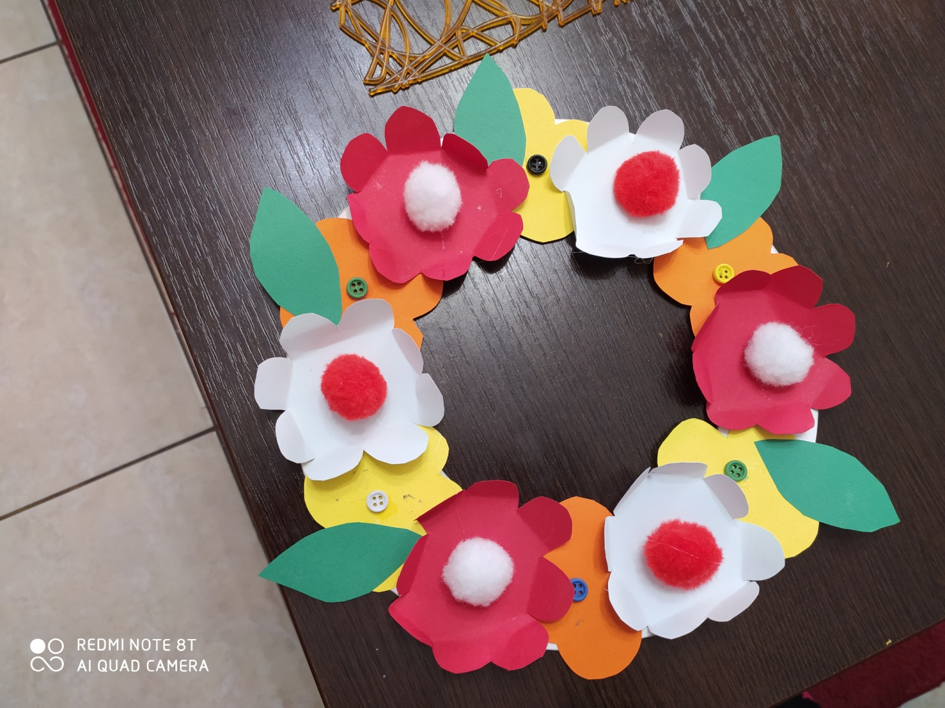
Λ Υ Δ Ι Α

Slide 11
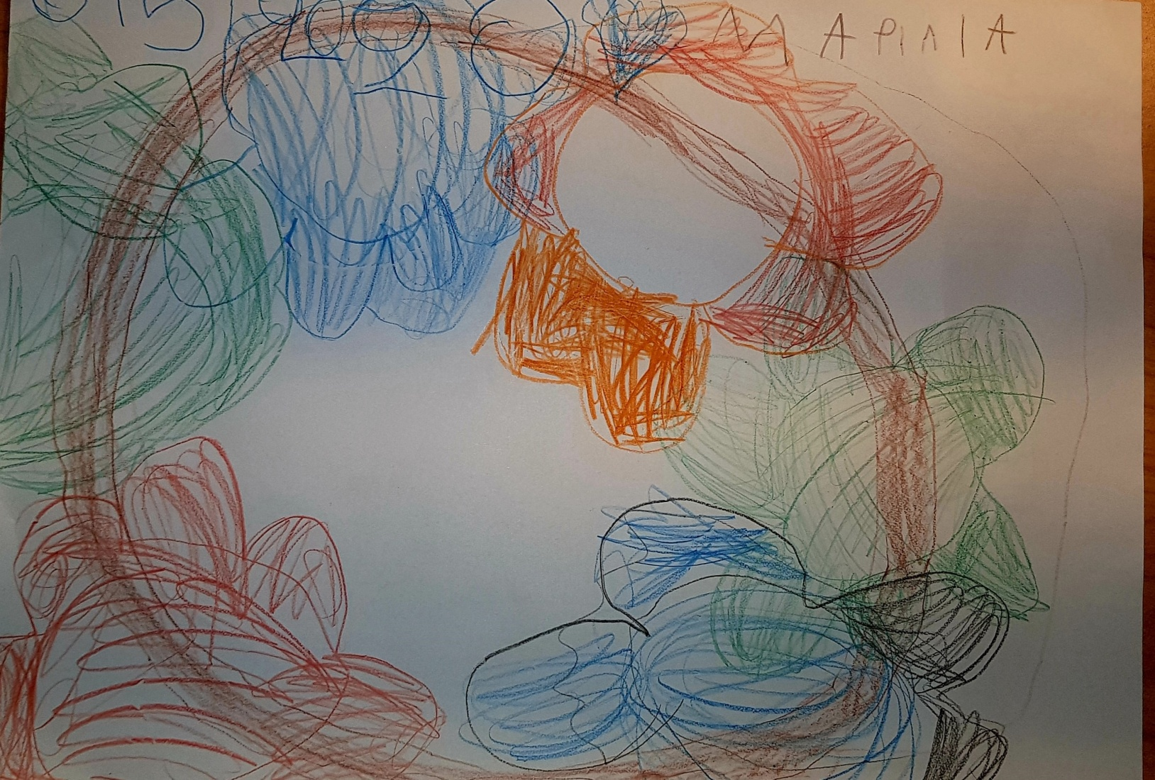
Μ Α Ρ Ι Λ Ι Α

Slide 12
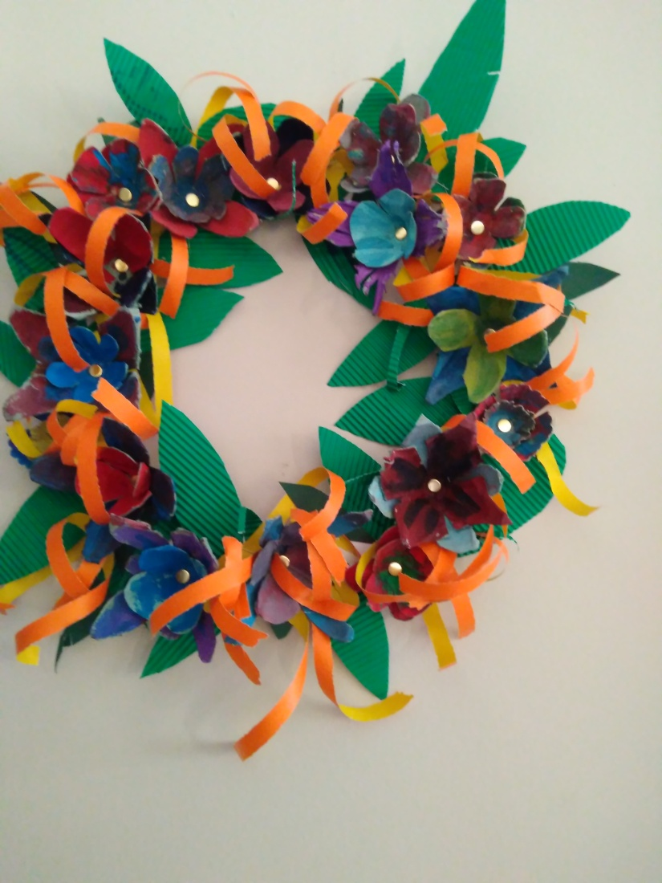
Μ Ε Λ Ι Ν Α

Slide 13
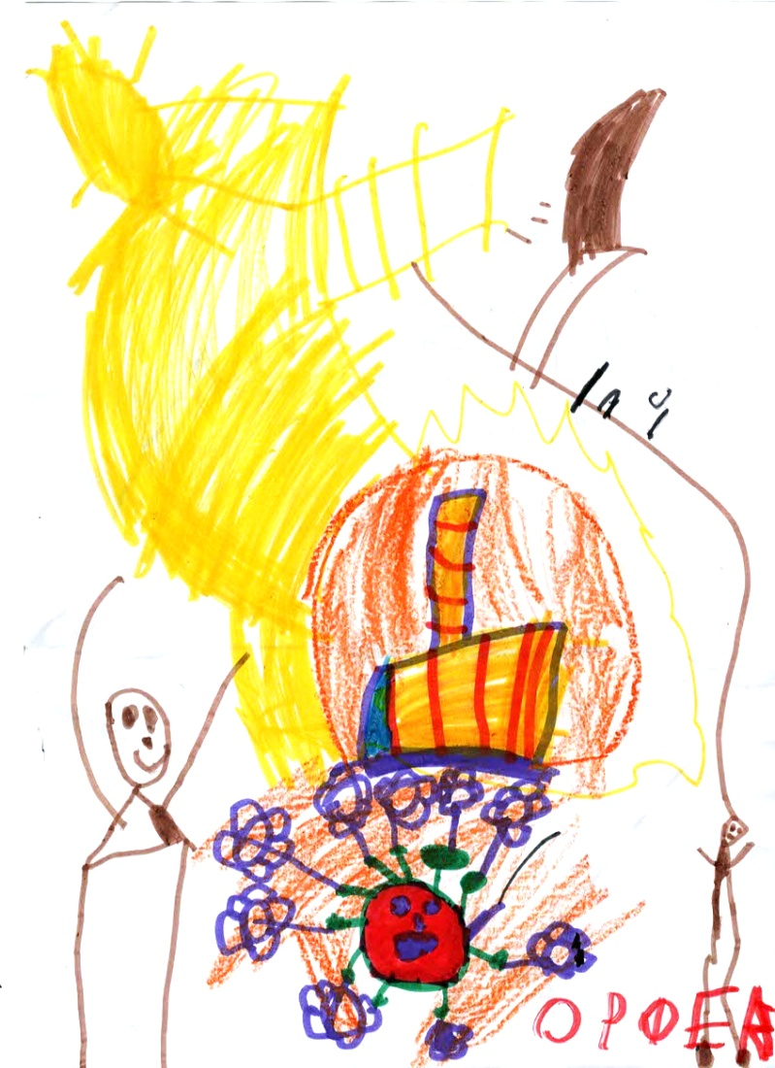
Ο Ρ Φ Ε Α Σ

Slide 14
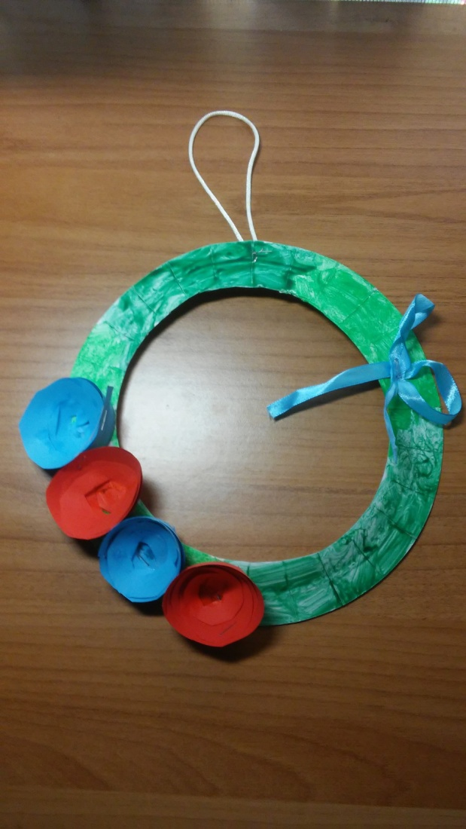
Σ Τ Α Θ Η Σ

Slide 15
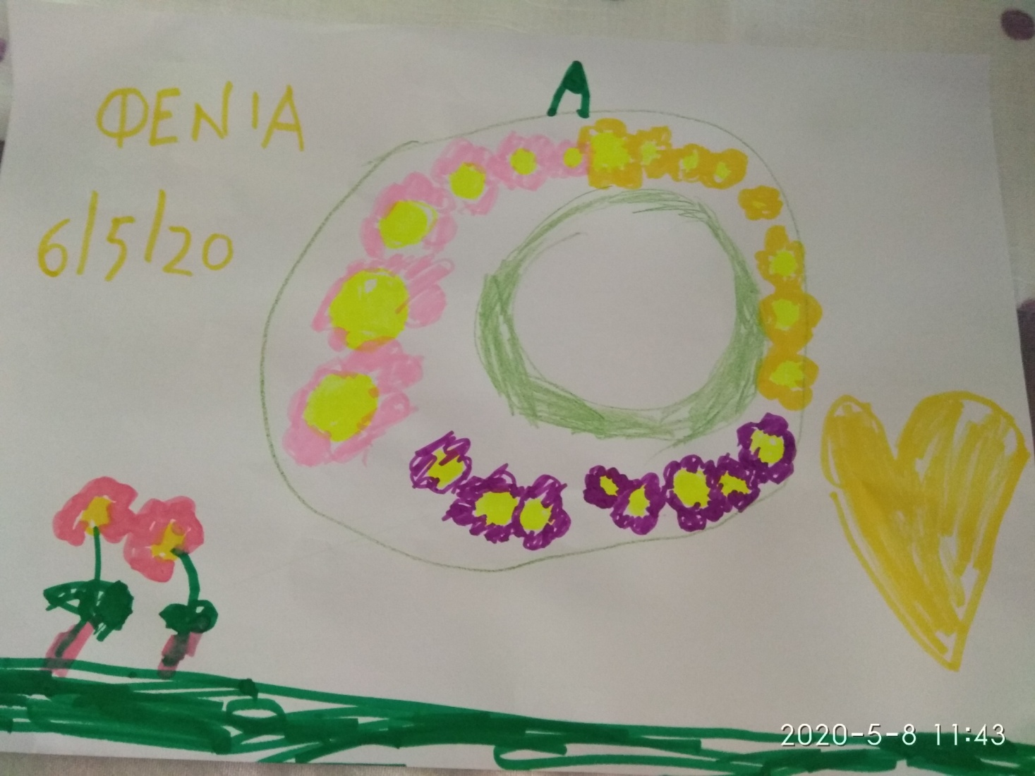
Φ Ε Ν Ι Α

Slide 16
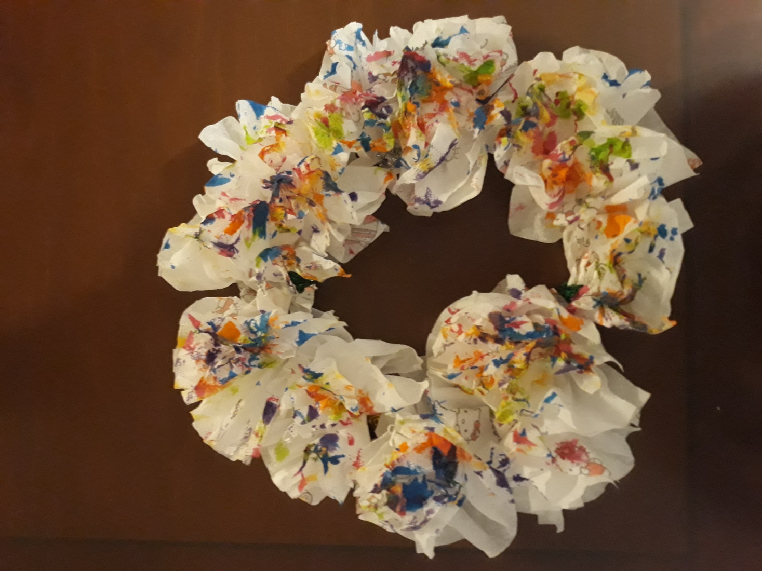
Χ Α Ρ Η Σ

Slide 17

Η Δ Α Σ Κ Α Λ Α Μ Α Σ

